Slide 2
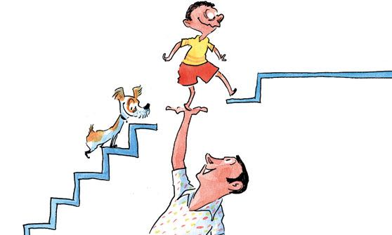
„Meine Freunde in der Nachfolge begleiten “

Slide 3
1. Let`s look back

Slide 4
Elli & Dave

Slide 5
Wer hat dich in deiner geistlichen Entwicklung geprägt?
Kannst du dich an Begegnungen erinnern, die dich geistlich vorwärts gebracht haben?
Bist du auch für jemanden, Wegbegleiter, Mutmacher, geistlicher Vater oder Mutter?

Slide 6
2. Let´s look into
Mt 28,18-20:
18 Und Jesus trat herzu und sprach zu ihnen: Mir ist gegeben alle Gewalt im Himmel und auf Erden.
19 Darum gehet hin und machet zu Jüngern alle Völker: Taufet sie auf den Namen des Vaters und des Sohnes und des Heiligen Geistes
20 und lehret sie halten alles, was ich euch befohlen habe. Und siehe, ich bin bei euch alle Tage bis an der Welt Ende.

Slide 7
2. Let´s look into
Mt 28,18-20:
19 Darum gehet hin und machet zu Jüngern alle Völker: Taufet sie auf den Namen des Vaters und des Sohnes und des Heiligen Geistes
20 und lehret sie halten alles, was ich euch befohlen habe.

Slide 8
2. Let´s look into
Mt 28,18-20:
19 Darum gehet hin und machet zu Jüngern alle Völker: Taufet sie auf den Namen des Vaters und des Sohnes und des Heiligen Geistes
20 und lehret sie halten alles, was ich euch befohlen habe.

Slide 9
Mt 28,18-20:
19 Darum gehet hin und machet zu Jüngern alle Völker: Taufet sie auf den Namen des Vaters und des Sohnes und des Heiligen Geistes
20 und lehret sie halten alles, was ich euch befohlen habe.

Slide 10
Unser persönlicher Auftrag:
Jüngerschaft

Slide 11
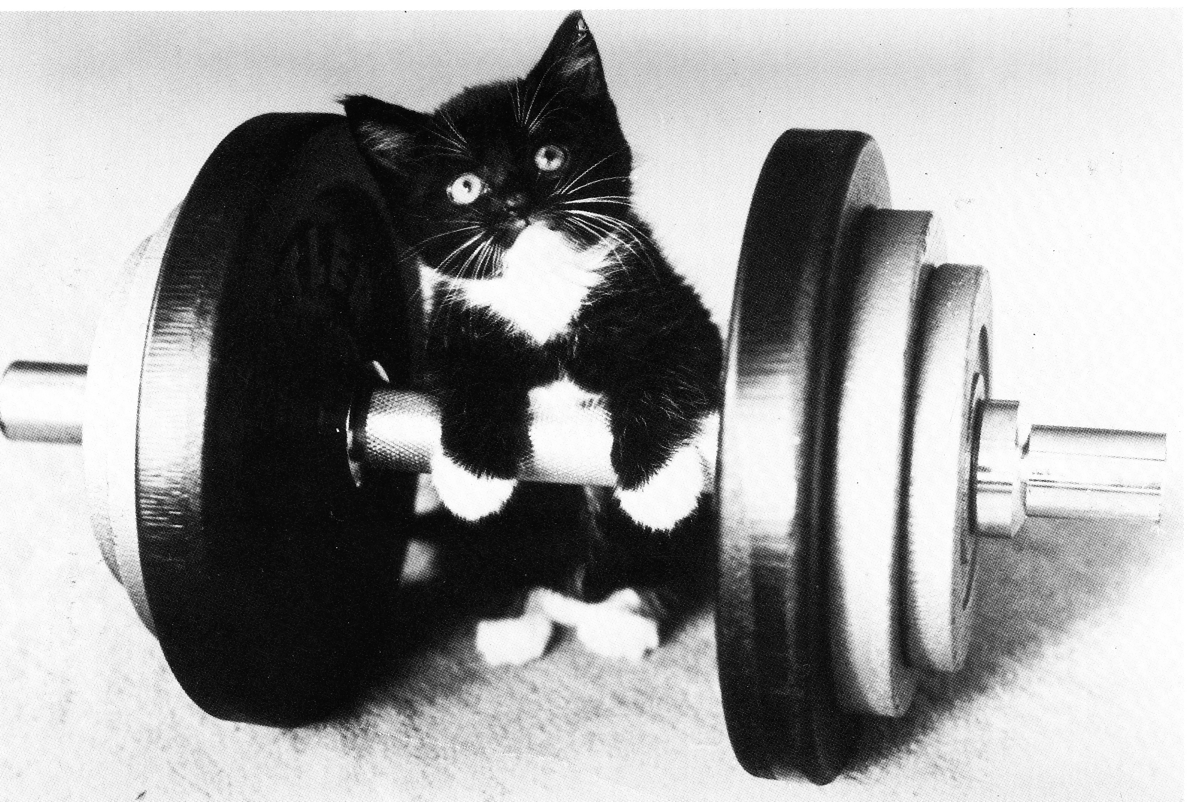
Yes you can!

Slide 12
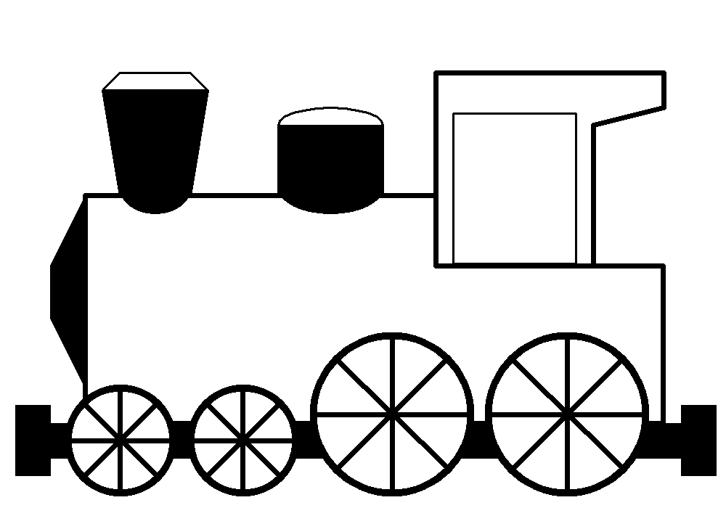
Tatsache
Glaube
Gefühl
Gott und sein Wort
Unser Vertrauen in Gott und sein Wort
Folge von Glaube und Gehorsam

Slide 15
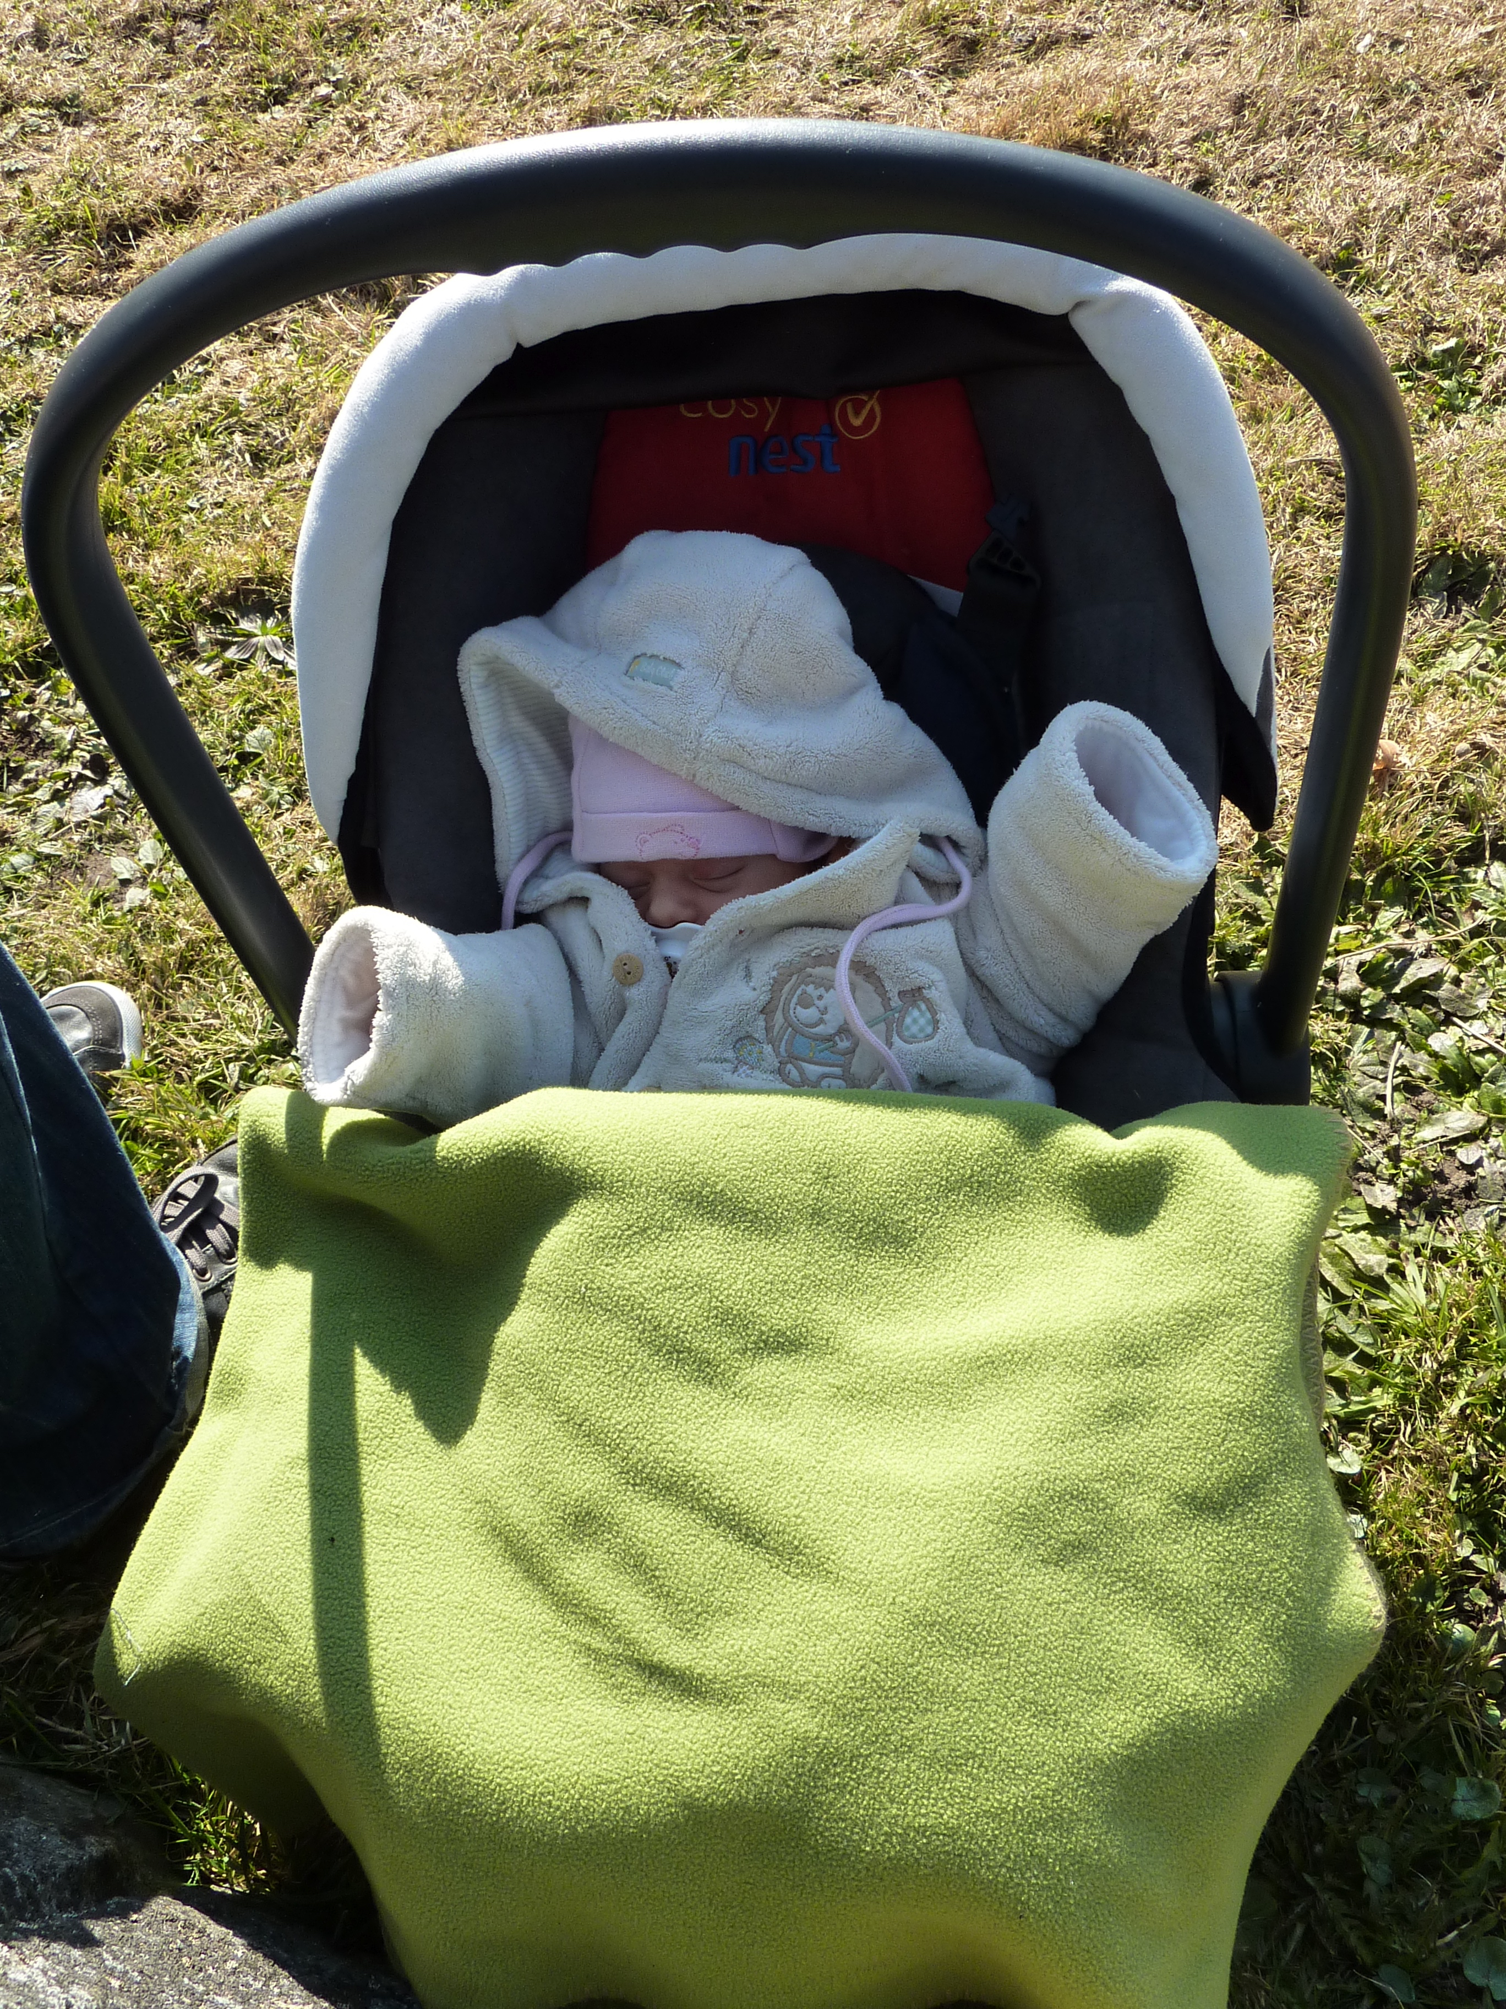

Slide 16
Jüngerschaft

Slide 17
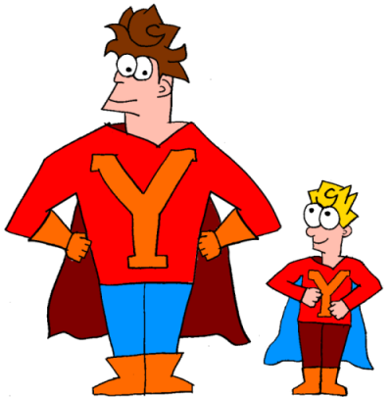
Jesus als unser grosses Vorbild☺

Slide 18
In was bin ich ein gutes Vorbild?
Wo bin ich ein schlechtes Vorbild?
Was sollte ich dringend ändern?

Slide 19
Jesus wusste, dass die Menschen Hirten brauchen
Mk 9,36: Als er die Scharen von Menschen sah, ergriff ihn tiefes Mitgefühl; denn sie waren erschöpft und hilflos wie Schafe, die keinen Hirten haben.

Slide 20
3. Let´s do it
Wie werden Menschen geistlich geformt?

Slide 21
Dein eigenes Gebetsleben

Slide 24
*Das Wort Gottes

Slide 25
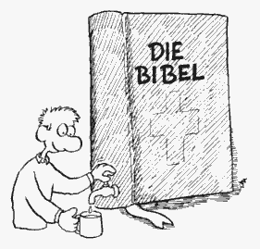
Setze dich immer wieder dem Wort Gottes aus
10 Denn gleichwie der Regen und Schnee vom Himmel fällt und nicht wieder dahin zurückkehrt, sondern feuchtet die Erde und macht sie fruchtbar und lässt wachsen, dass sie gibt Samen zu säen und Brot zu essen,
11 so soll das Wort, das aus meinem Munde geht, auch sein: Es wird nicht wieder leer zu mir zurückkommen, sondern wird tun, was mir gefällt, und ihm wird gelingen, wozu ich es sende.

Slide 26
Setze dich immer wieder dem Wort Gottes aus
10 Denn gleichwie der Regen und Schnee vom Himmel fällt und nicht wieder dahin zurückkehrt, sondern feuchtet die Erde und macht sie fruchtbar und lässt wachsen, dass sie gibt Samen zu säen und Brot zu essen,
11 so soll das Wort, das aus meinem Munde geht, auch sein: Es wird nicht wieder leer zu mir zurückkommen, sondern wird tun, was mir gefällt, und ihm wird gelingen, wozu ich es sende.

Slide 27
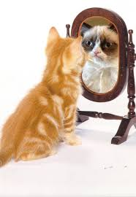

Slide 28
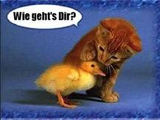
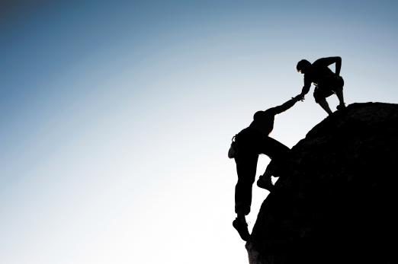
*Persönliche Seelsorge

Slide 30
*Stabübergabe
2. Tim 2,1-2:
Du nun, mein Sohn, sei stark in der Gnade, die in Christus Jesus ist; und was du von mir in Gegenwart vieler Zeugen gehört hast, das vertraue treuen Menschen an, die tüchtig sein werden, auch andere zu lehren!

Slide 31
Ich vermag alles durch den, der mich mächtig macht.
Phillipper 4,13
Wie sieht es damit in der Praxis aus?

Slide 32
MUT
Ermutigung/Entmutigung

Slide 33
MUT
Ermutiung/Entmutigung

Slide 34
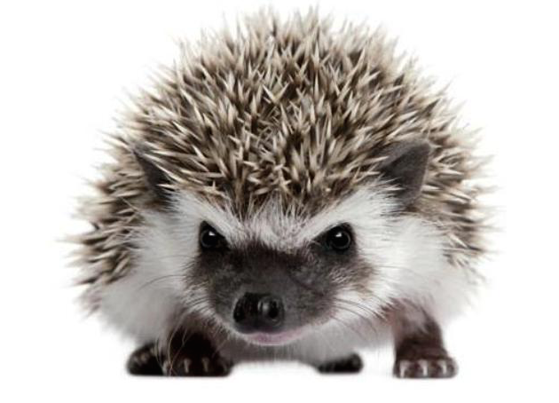
MUT
Ermutiung/Entmutigung

Slide 35
MUT
Ermutiung/Entmutigung

Slide 36
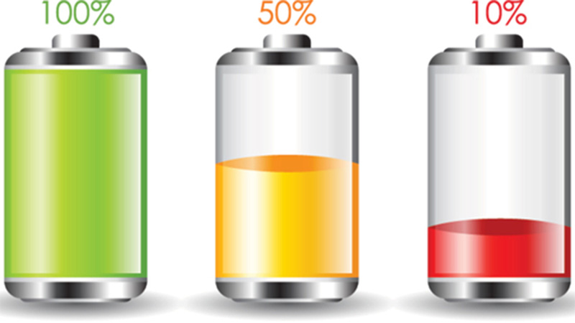

Slide 39
MUT
Ermutiung/Entmutigung

Slide 46
Deshalb sollt ihr einander Mut machen und einer den anderen stärken, wie ihr es auch schon tut. 1.Thess 5,11 (NLB)

Slide 47
Ich vermag alles durch den, der mich mächtig macht.
Phillipper 4,13

Slide 48
Die göttliche Werkstatt

Slide 50
4. Let`s look up☺
Mt 28,18-20:
18 Und Jesus trat herzu und sprach zu ihnen: Mir ist gegeben alle Gewalt im Himmel und auf Erden.
19 Darum gehet hin und machet zu Jüngern alle Völker: Taufet sie auf den Namen des Vaters und des Sohnes und des Heiligen Geistes
20 und lehret sie halten alles, was ich euch befohlen habe.
Und siehe, ich bin bei euch alle Tage bis an der Welt Ende.

Slide 51
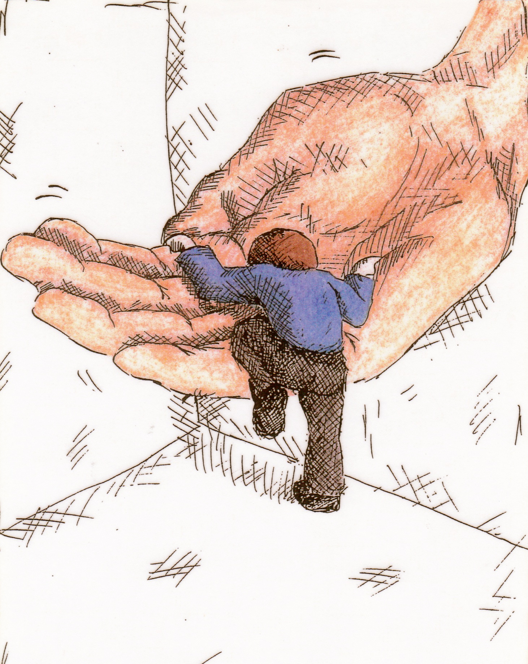

Slide 52
In Gottes Hand geborgen

